Slide 1



猴子种果树

Slide 2

教学要求：
1、能正确、流利、有感情地朗读课文。
2、学会本课9个生字，两条绿线内的2个绳子只识不写。
3、教育学生做事要有耐心，有主见，不能急于求成。
教学重、难点：
通过朗读、表演理解课文内容，感悟寓意。

Slide 3
初读课文：
1、自由大声读课文，不加字不漏字，读准字音。
2、标出自然段，数数有几句话。
3、标出生字词，想想是什么意思。

Slide 4
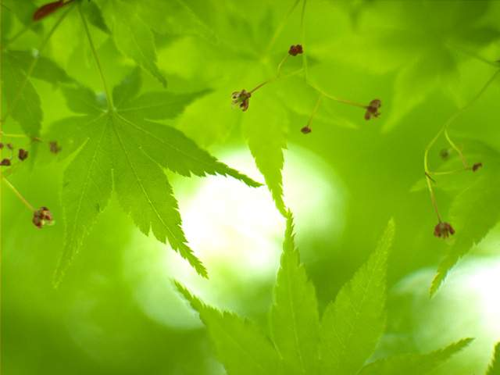
hóu jiāo shī féi wā
猴子 浇水 施肥 好哇
耐心 拔掉 改正 喜鹊
nài bá găi xĭ

Slide 5
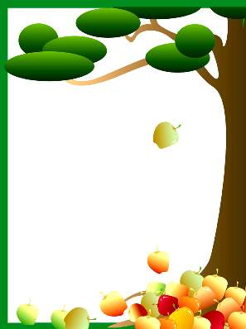

què yīng
喜鹊 樱桃树

Slide 6
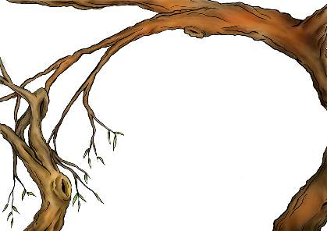
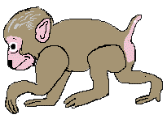
猴子种了一颗梨树苗，天天浇水、施肥，等着将来吃梨子。

Slide 7

正当梨树成活的时候，
一只乌鸦“哇哇”地对猴子说：
“猴哥， 猴哥，你怎么种
梨树呢？有句农谚说：‘梨
五杏四’。梨树要等五年才
能结果，你有这个耐心
吗？”

Slide 8
1.正当梨树成活的时候，
乌鸦是怎么对猴子说的？
2.“梨五杏四”什么意思？
3.听了乌鸦的话，猴子
是怎么想、怎么做的？
.

Slide 9

猴子一想：“对，五
年太长，我可等不及。”
于是就拔掉梨树，改
种杏树。

Slide 10
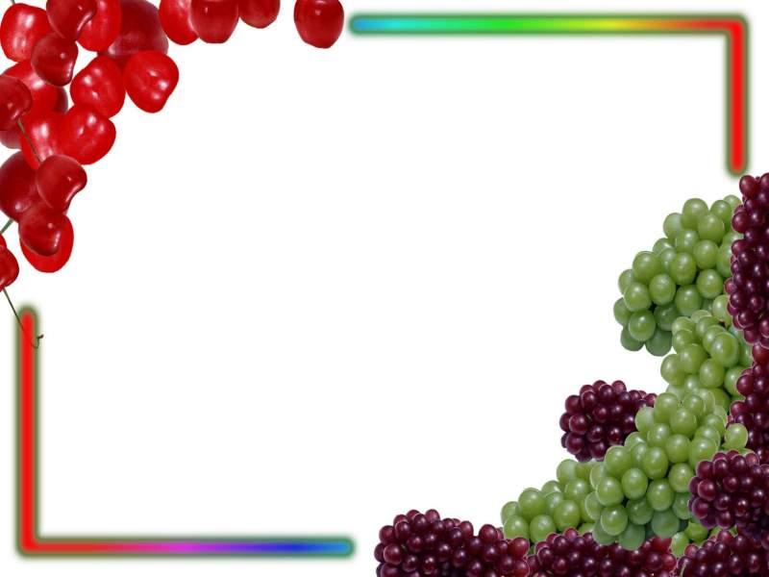
1. 可后来，猴子又为什么改种樱桃树呢？
2.结果怎样呢？

Slide 11

默读课文，思考：
这只猴子为什么什么树也没有种成？

Slide 12


1. 读了这个故事，你想对小猴子说些什么？
2.你从小猴身上知道了
什么？

Slide 13
雨滴 凌晨 穿梭 改种
嬉戏 游泳 蝈蝈 成活
眨眼 一柄 大伞
荷塘 唱歌 花丛 绿叶
静静地 弯弯的 等不及 不着急
猴子 浇水 施肥 好哇
耐心 拔掉 改正 喜鹊

Slide 14
教学后记：
课文故事性强，文章结构不断重复，易于记忆。大部分学生在读了文章后，很快就能理解寓意，受到教育。于是我把重点放在表演上，通过表演进一步理解寓意，并且进行朗读指导。

